Slide 1
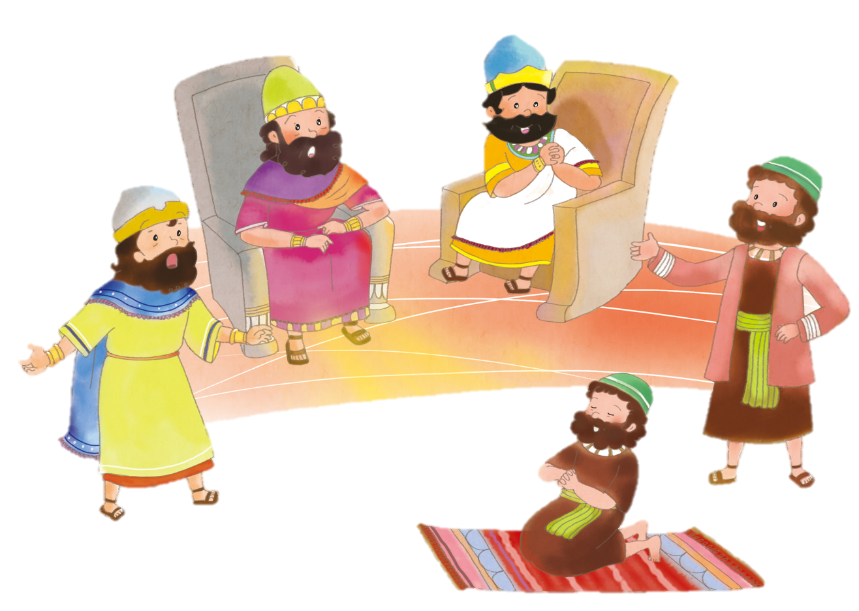
17か 25 じ
ローマ16:25-27

Slide 2

べんきょう
1ばん
10%
50%
じゅく
40%

Slide 3


かみのかたち
さんみいったいの
かみさま
かみさまの ちから

Slide 4
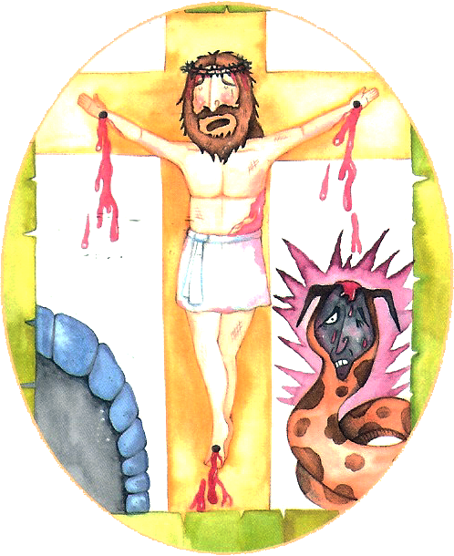

ただ キリスト
かみのくに
せいれいのみたし
こくいん、ね、たいしつに なる
こたえを あじわおう

Slide 5





1. ひとの ことを こえる じこくひょう
かみさまの きじゅん
かみのこども
かみのこども
かみのこども

Slide 6
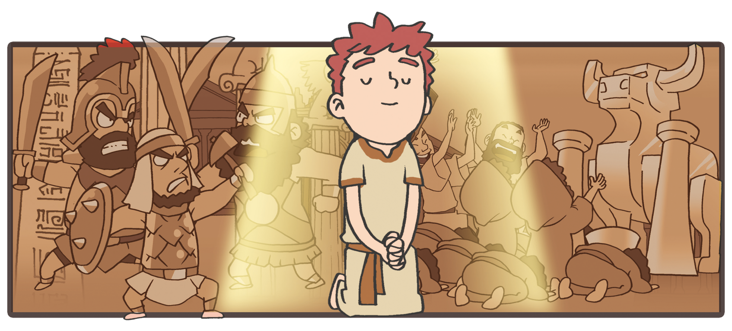
かみさまの すいじゅん

Slide 7
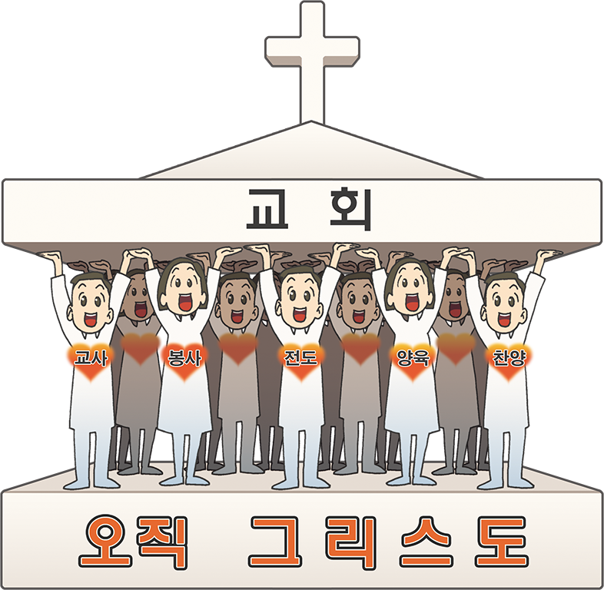
237
かみさまの ひょうじゅん
きょうかい
世界
福音化
集中
次世代
きょうし
ほうし
でんどう
よういく
さんび
ただ キリスト

Slide 8
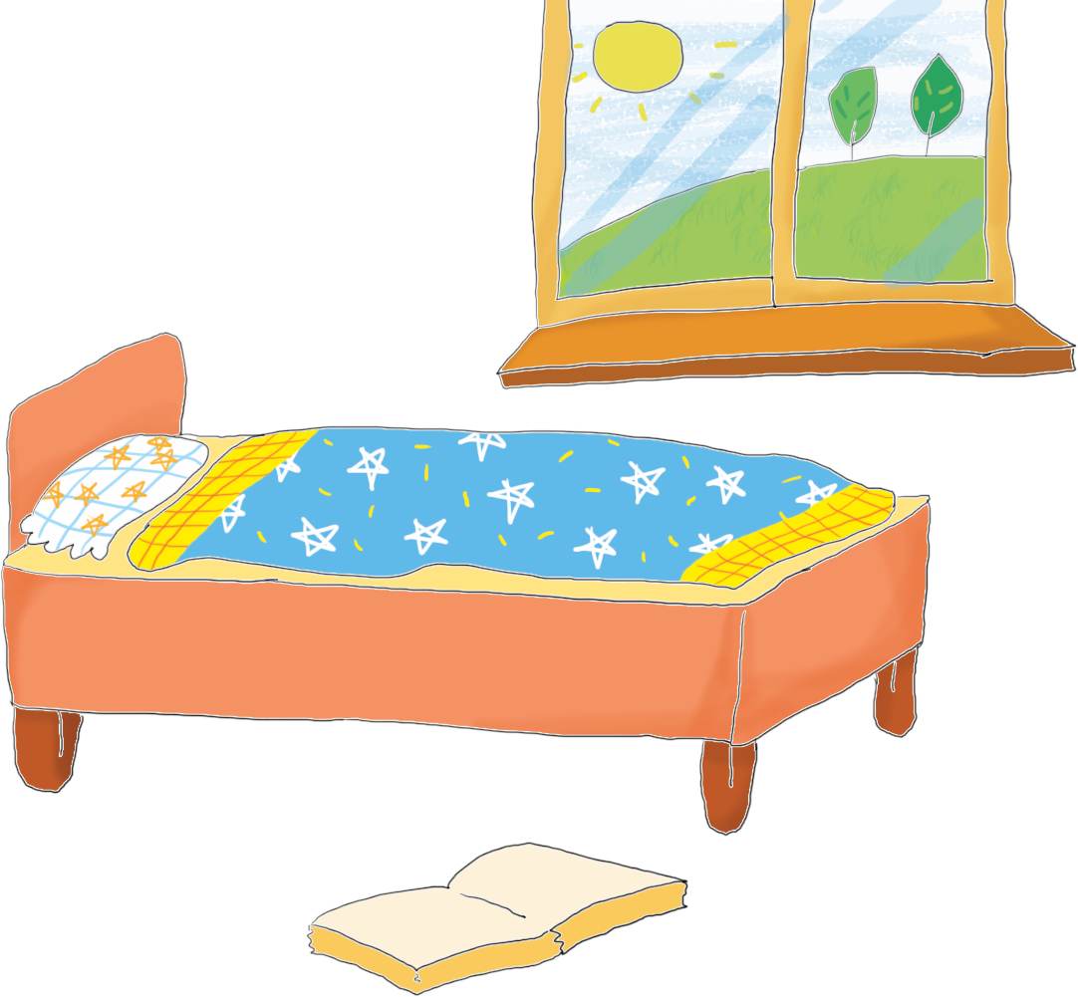
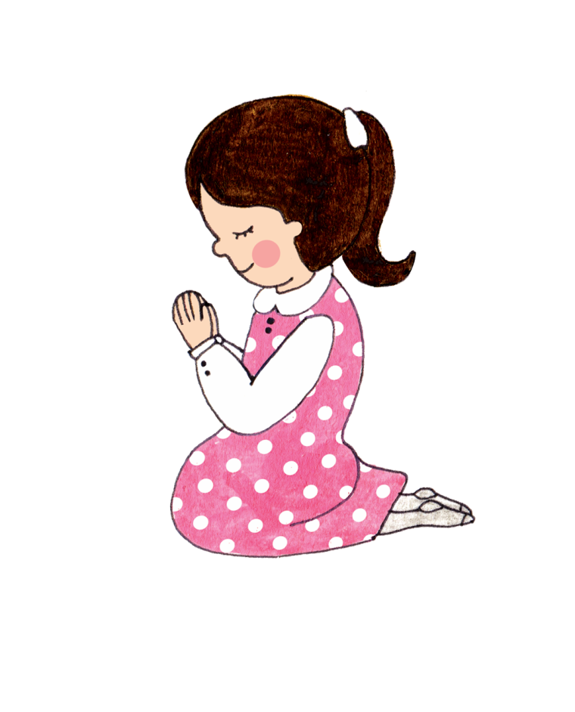
2. このよの ながれを かえる
じこくひょう

Slide 9
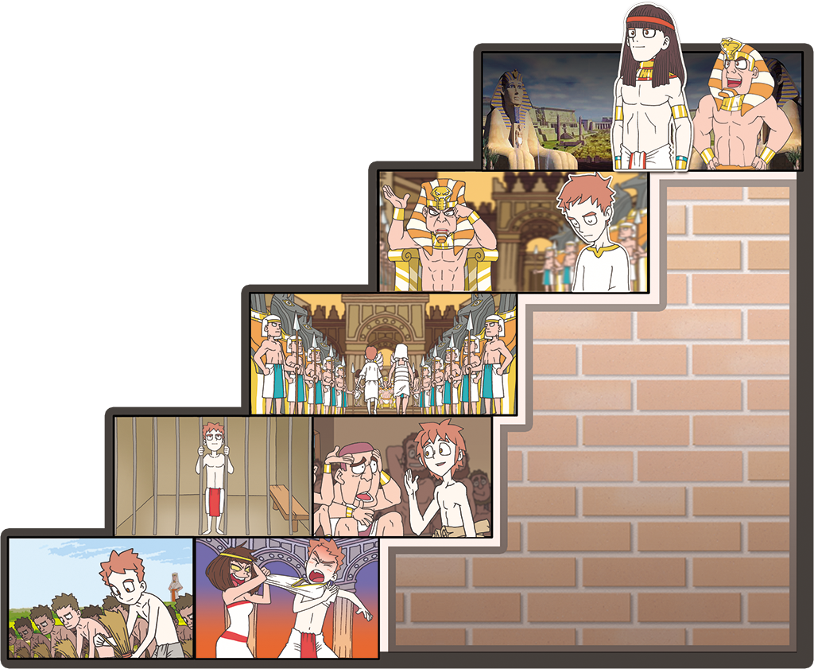
かてい
どれい
かんごく
そうり

Slide 10
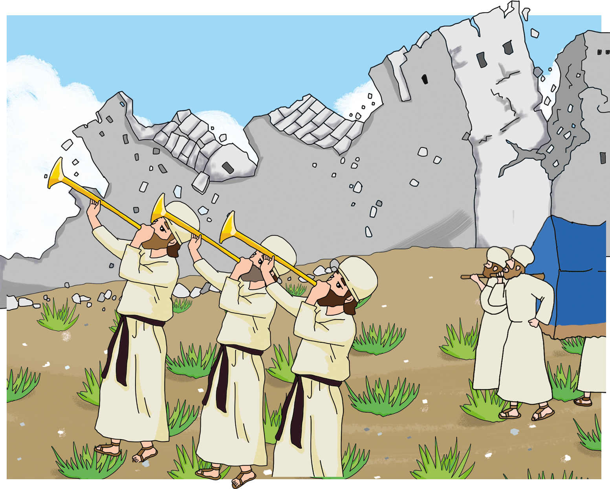
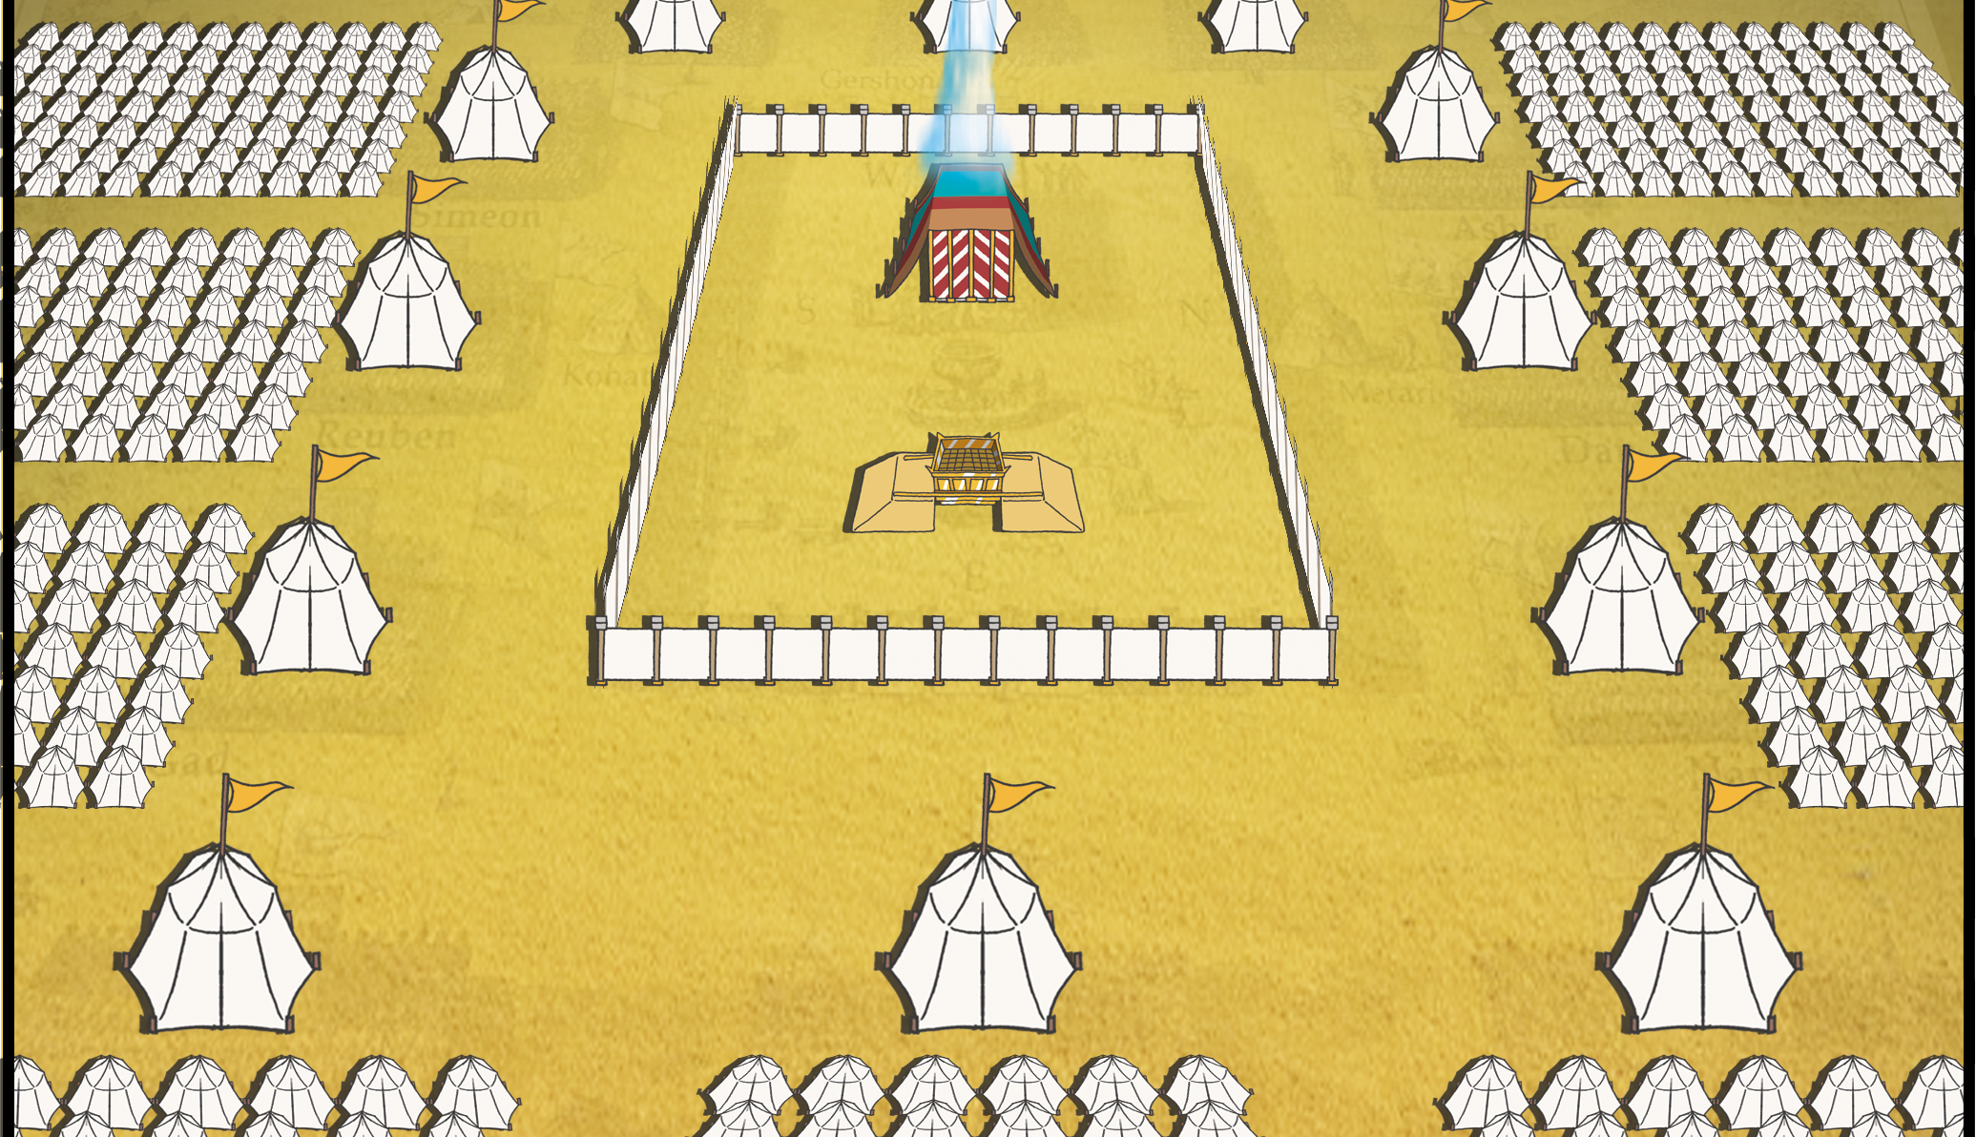
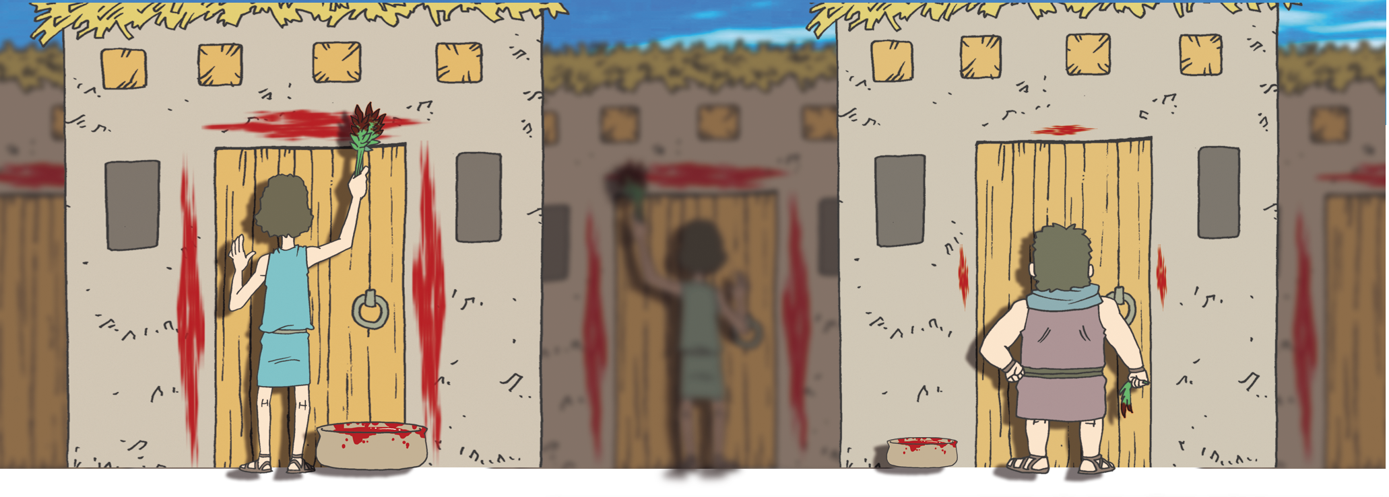
しゅつエジプト
あらの
カナン

Slide 11

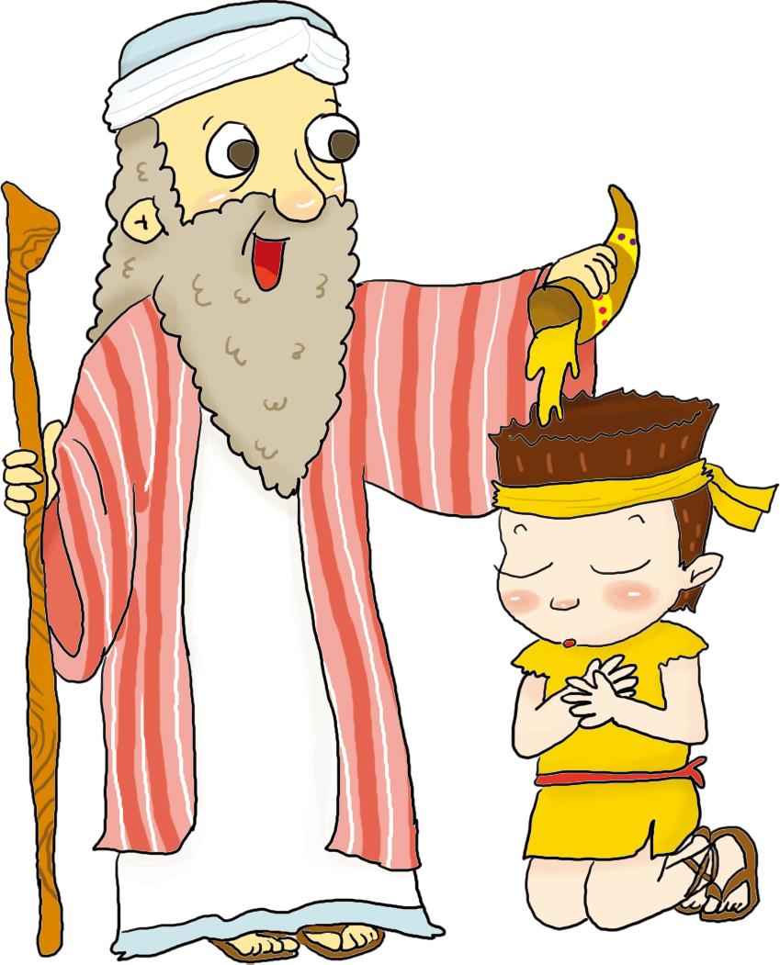
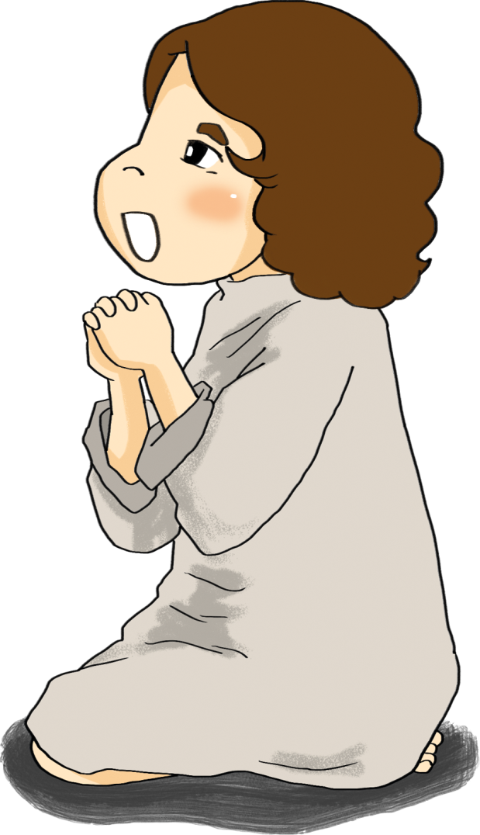
けいやくのはこ
ミツパうんどう
レムナントダビデ

Slide 12


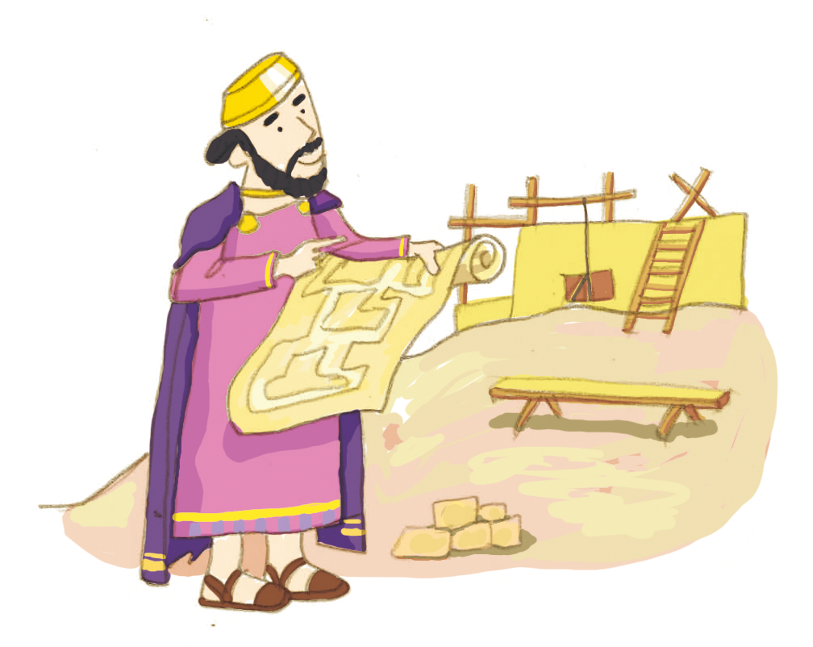
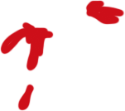
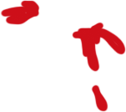
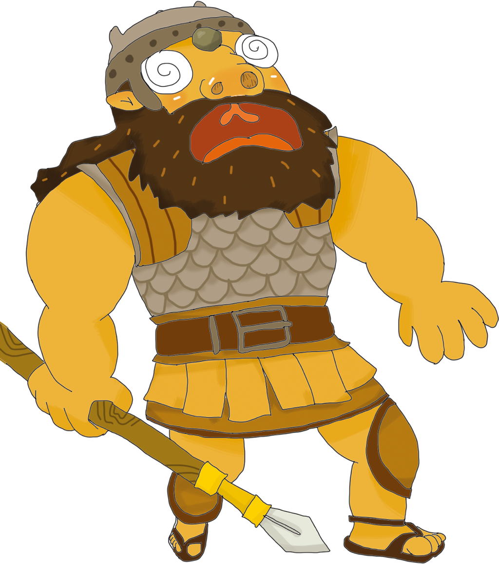
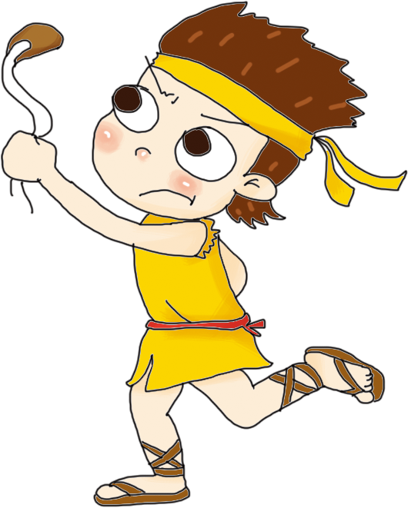
ダビデとゴリヤテ
ふかい もくそう
しんでんけんちく
Notes:
믿음과 실력을 준비하면서 인내한 다윗
학업 - 최선을 다해라. 노예 같은 낮은 자세로 임해라.

Slide 13
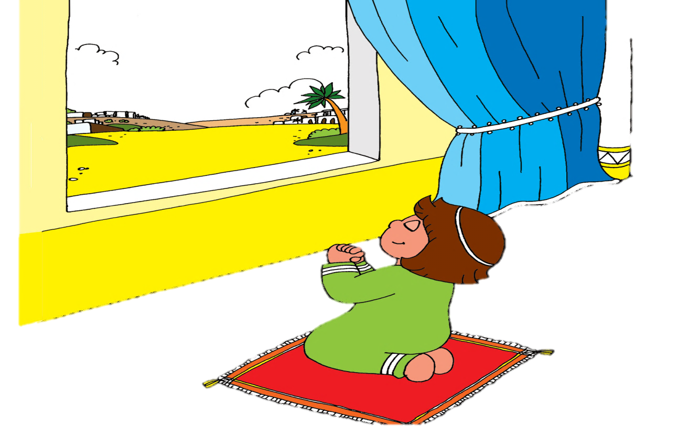
ネブカデネザルおう
ベルシャツァルおう
ダリヨスおう

Slide 14
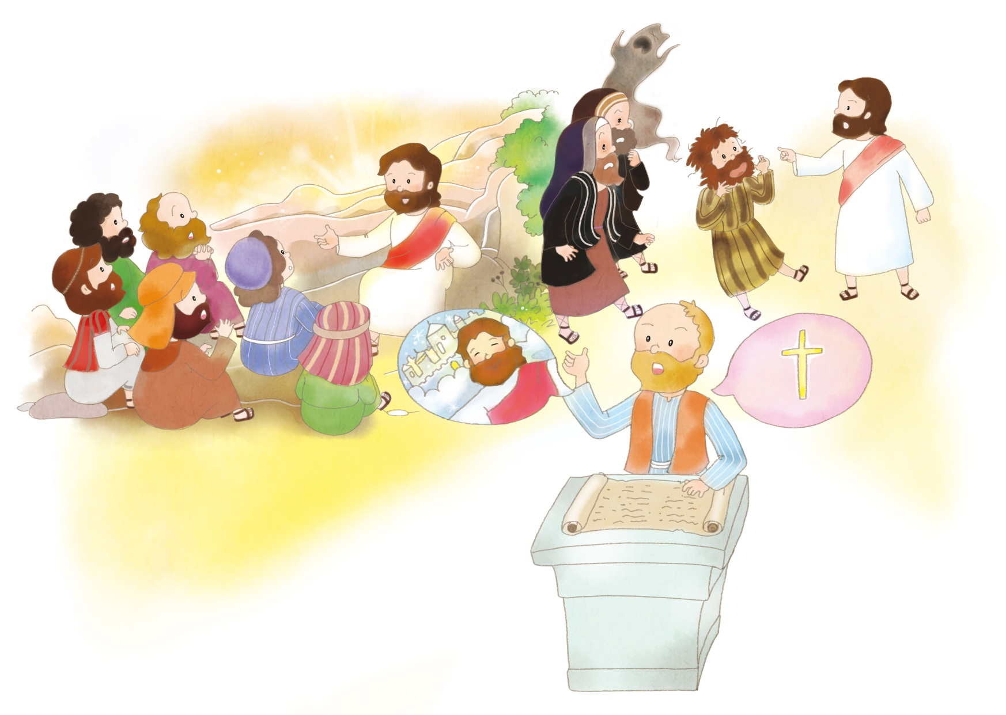

おそれては いけません。パウロ。
あなたは かならず カイザルの まえに たちます。

Slide 15
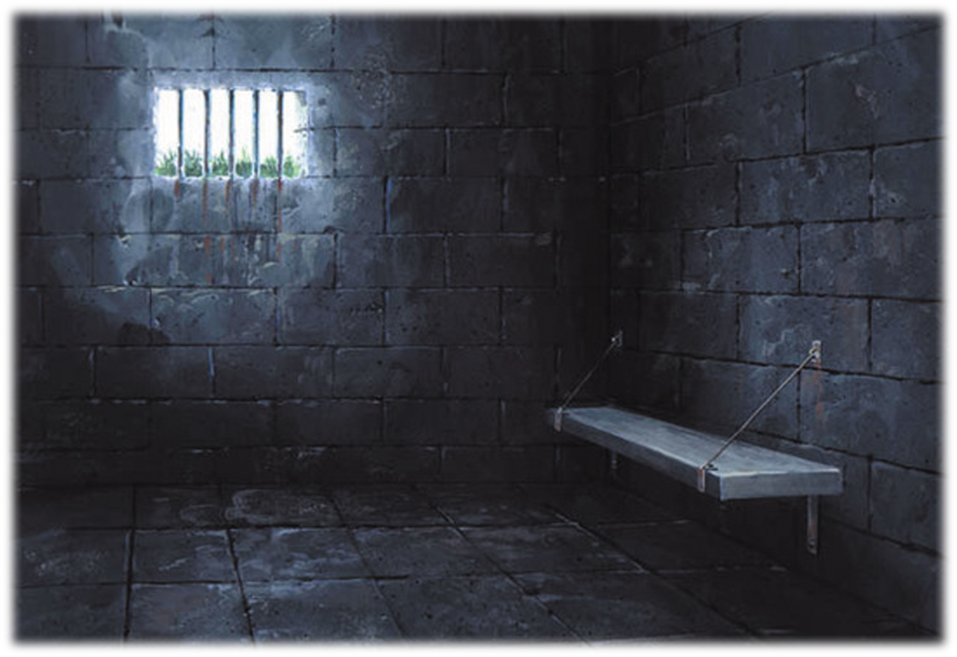
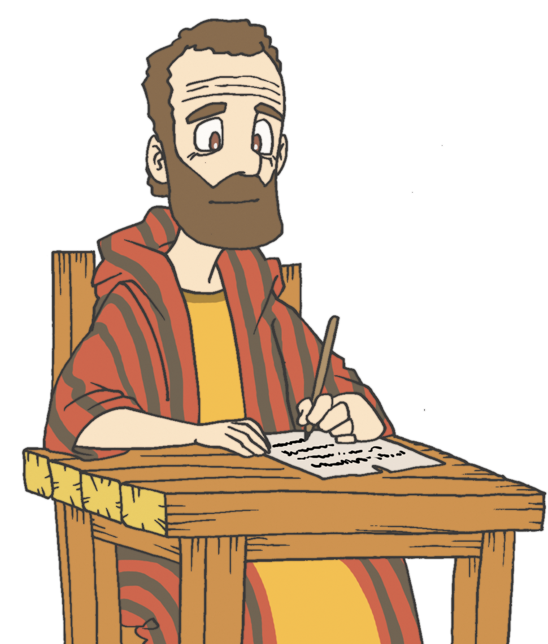
3. えいえんの じこくひょう

Slide 16
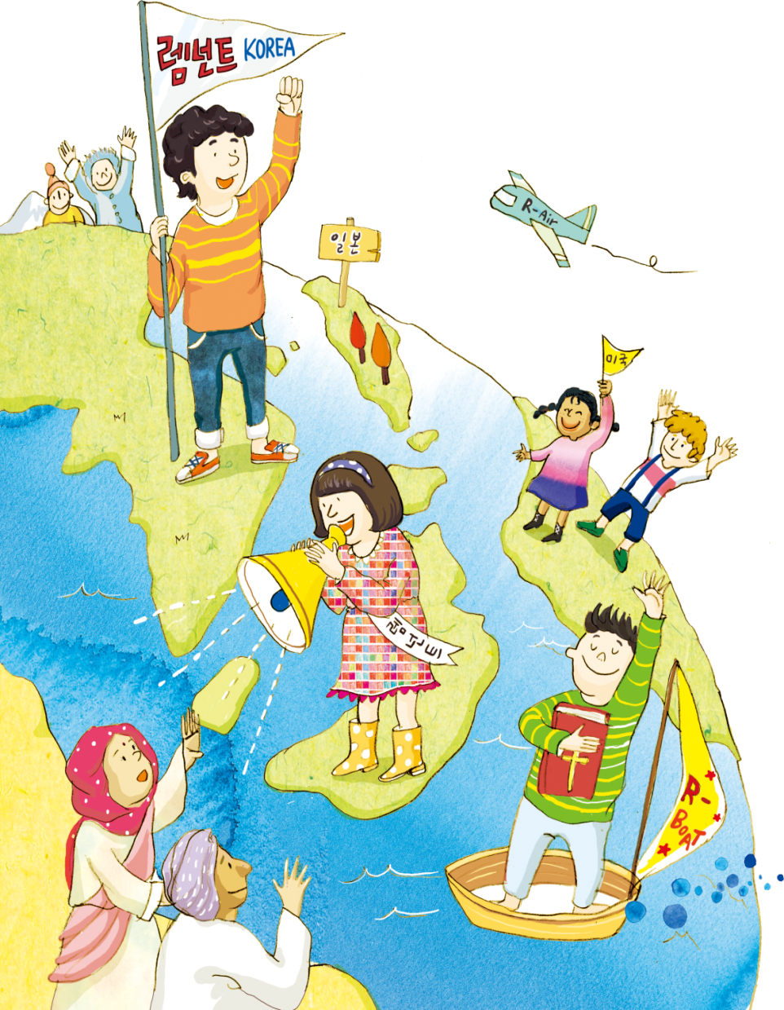
25じの こたえを あじわうなら
えいえんの じこくひょうの
なかで せかいふくいんかの
しゅじんこうとして
もちいられます

Slide 17


れいてき しゅうちゅう じかん
れいてき サミット
べんきょう
タラント
はっけん

Slide 18



フォ
ー
ラム
し
て
こく
いん
し
よう
みことばの なかで いちばん こころに
のこった ことを フォーラムしよう
25じ あじわう ふくいんの おくぎについて フォーラムしよう
こんしゅう じっせんすることに ついて
フォーラムしよう

